Slide 1
Sistema de relatórios de teste do carro elétrico.
Camila, Gabriel, Rafael

Slide 2
Objetivo
Desenvolver um programa que permite gerenciar dados obtidos por teste com sensores e gerar um relatório com as informações.

Slide 3
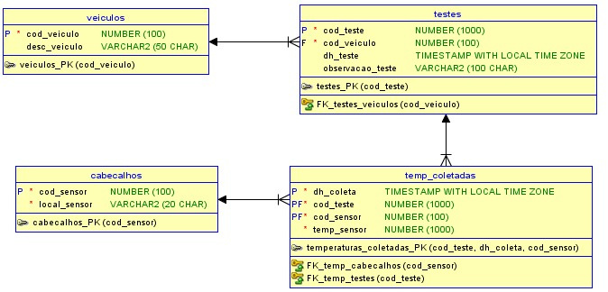
Modelagem de Dados

Slide 4
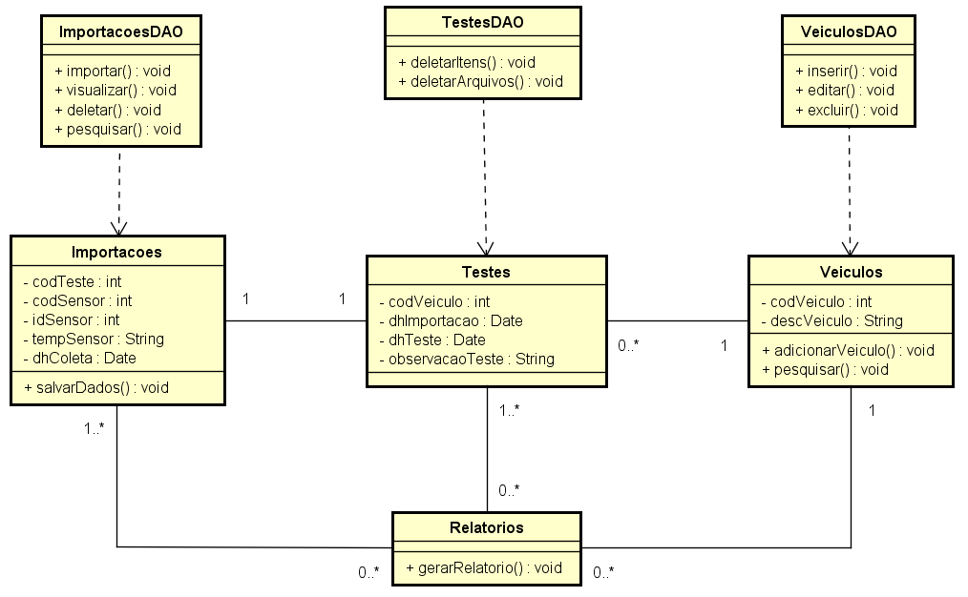
UML

Slide 5
Apresentação do sistema em funcionamento

Slide 6
Sistema de relatórios de teste do carro elétrico.
Camila, Gabriel, Rafael

